Slide 1
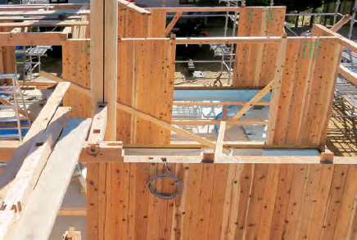
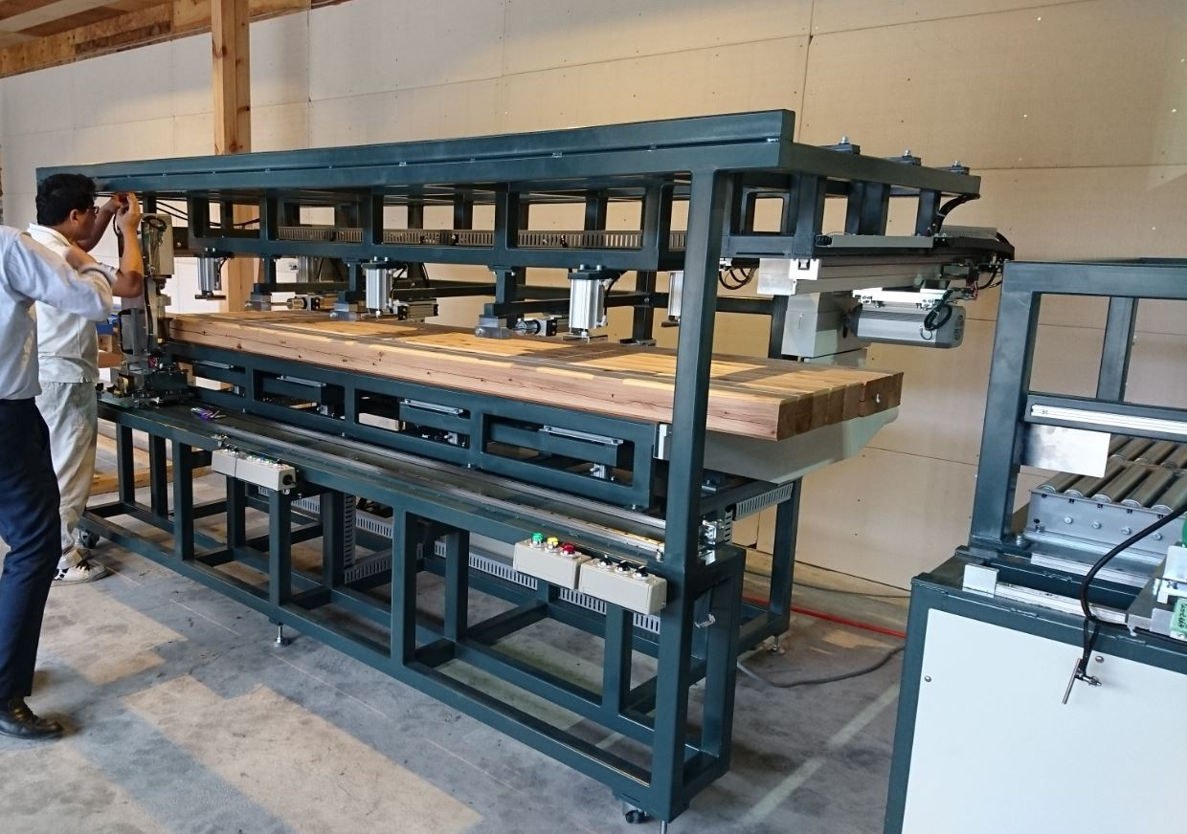
機構の取組 産業集積・ビジネスマッチング
＜事業化支援＞
【具体的事例】
㈱芳賀沼製作
【目的とする事業】
縦ログ構法に関する技術開発と縦ログ生産ネットワークの構築
【事業化の課題】
縦ログ・パネルログ関連製品の販売促進に向けたＰＲ活動の強化
（販路）
パネルログの施工現場
【イノベ機構の支援】
〇インターネット広告の種類・特徴・価格等の調査を通じ、具体的なサービス
を提示。広告配信後、効果測定を行い、改善点を提案（販路）
〇インターネット広告経由での流入ユーザーの受け皿となるHPの改善に向け、
競合他社の調査を通じ、改善点を提案（販路）
〇HP閲覧者等からの問い合わせに対応できるカタログ・事例集の改善に向け、
競合他社の調査を通じ、改善点を提案（販路）
→HPのアクセス数が約５倍に、問い合わせ数は6倍に伸長！
HP経由で県外の案件2件にパネルログ採用！
パネルログの生産機械
Notes:
また、浜通り地域等発の実用化技術・製品等の創出を目指し、
県の「イノベ実用化補助金」（←地域復興実用化開発等促進事業費補助金）に
採択された企業に対して、
事業化に向けて個々の事業者が抱えている課題解決のためコンサルティングや
知財保護などの支援も実施しています。
３０～４０年かかるとされている廃炉では、
地元企業が廃炉関連産業に参入できるよう、
可能性の調査を実施中であり、元請企業と地元企業をつなぐ
マッチングスキームの検討を、今年度から開始したところです。
昨年１２月より、トライアル的に元請希望会社と下請希望会社のマッチング会を
開催しました。

